Slide 1
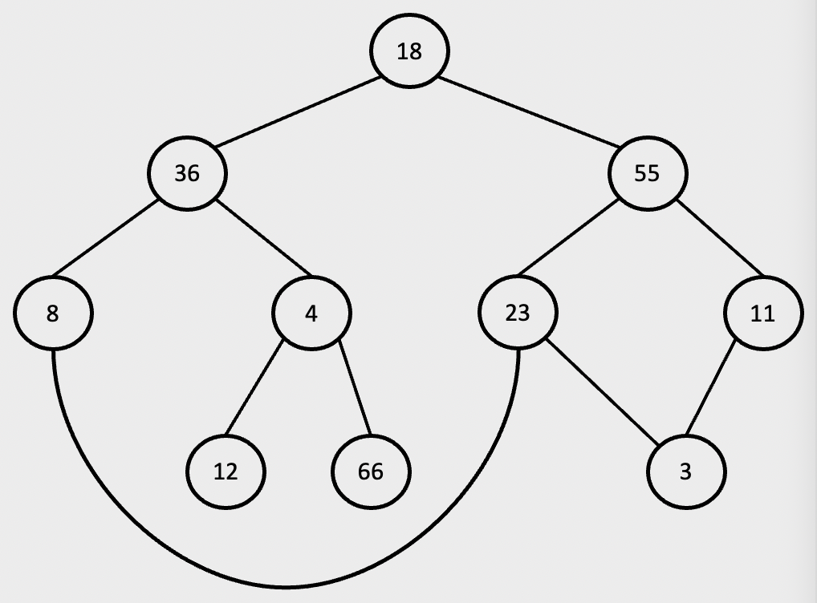
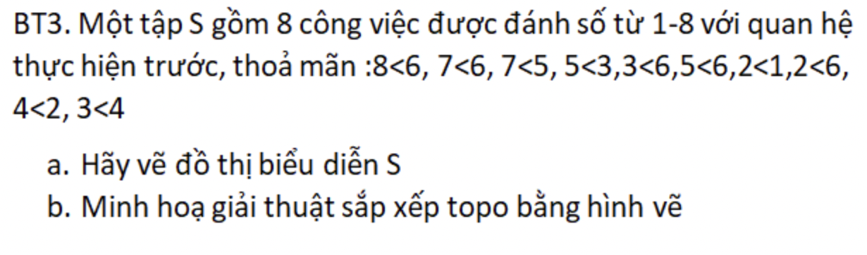
1. Cho dãy giá trị 20,12,32,33,11,62,3,5
Mô tả dãy thao tác 1,1,1,0,0,1,1,0 trong các cấu trúc dữ liệu:
Stack độ rộng N=3 (Với 0=Pop, 1=Push)
Yêu cầu chỉ ra vị trí Top
b) Queue độ rộng N=3 (Với 0=Enter, 1=Delete)
Yêu cầu chỉ ra vị trí Front, Rear
2. a) Xây dựng cây nhị phân tìm kiếm cho dãy:
0,12,4,15,2,55,72,23,61,5,8,44,69 với 55 là nốt gốc
b) Duyệt cây ở câu a theo thứ tự sau
3. a) Dựng cây nhị phân tương ứng với phép toán:
(12 + 4) * (5 – 1) + (13*2 – 8) * (3 + 9)
b) Duyệt cây theo thứ tự trước
4. Duyệt đồ thị sau:
a) theo chiều sâu xuất phát từ đỉnh 66
b) theo chiều rộng xuất phát từ đỉnh 18
18
36
55
8
4
23
11
12
66
3

Slide 2
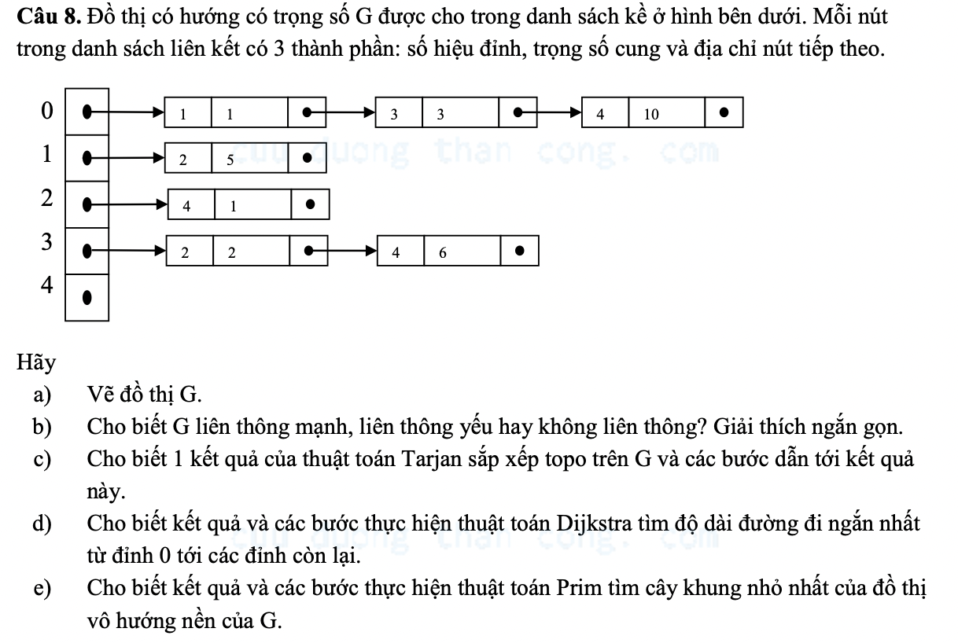
6. a) Vẽ cây nhị phân tìm kiếm thu được bởi việc, bắt đầu từ cây rỗng, bổ sung lần lượt các khóa từ dãy khóa sau đây:
42,55,33,30,50,32,36,12,60,58,57,59,52
b) thao tác xoá 33
7. Cho dãy số:
42,55,33,30,50,32,36,12,60,58,57,59,52
Mô tả giải thuật sắp xếp các giá trị tăng dần theo phương pháp:
Lựa chọn (Selection-sort)
Chèn (Insertion-sort)
Nổi bọt (Bubble-sort)
Phân đoạn (Partion-sort)
Nhanh (Quick-sort)
Vun đống
Merge sort
Vẽ đống ban đầu khi thực hiện thuật toán sắp xếp vun đống

Slide 3
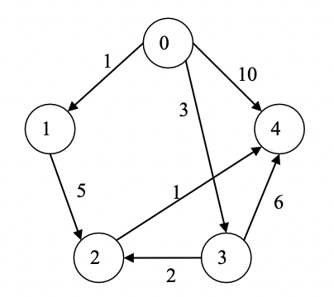
9. a) Tìm cây bao trùm nhỏ nhất bằng thuật toán Kruskal hoặc Prim
b) Tìm đường đi ngắn nhất từ đỉnh A đến các đỉnh còn lại dùng Dijkstra
10. Kiểm tra tính liên thông mạnh của đồ thị sau và cho biết có tồn tại đường đi từ 0 đến 4 có độ dài bằng 3 không

